Slide 1

Приложение “CINEMASTER”
Мячиков Тимофей Исит-189-1

Slide 2


Цели и задачи
Создать Windows forms приложение на языке C#, выполняющее операции с базой данных на СУБД MS SQL Server;
Привести исходные по предметной области документы к таблицам СУБД и нормализовать БД;
Создать базу данных в MS SQL Server

Slide 3

Предметная область: кинотеатр
Есть расписание сеансов, каждый сеанс длится по полтора часа;
Сеансы на фильм бывают: 2D, 3D, IMAX 2D, IMAX 3D;
Есть несколько залов;
Сеанс определяется залом, временем, датой, фильмом и типом;

Slide 4

Первичный документ: Билет
Id
Код сеанса
Время сеанса
Дата сеанса
ID Кассира
Кассир
Цена
Ряд
Место
ID Фильма
Фильм
Огр. По Возр
ID жанра
Жанр
ID Зала
Зала

Slide 5

Первичный документ: план проката
ID
ID фильма
Дата сеанса
Зал
Время сеанса
Тип

Slide 6
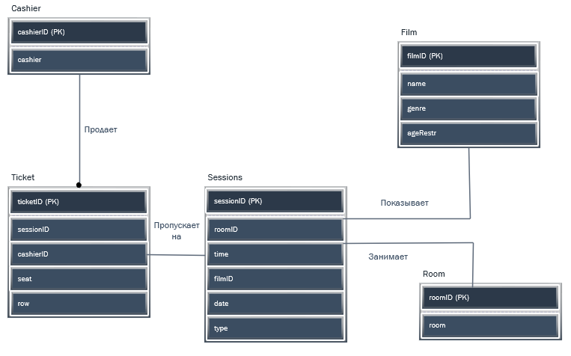
ER-МоДЕЛИ

Slide 7
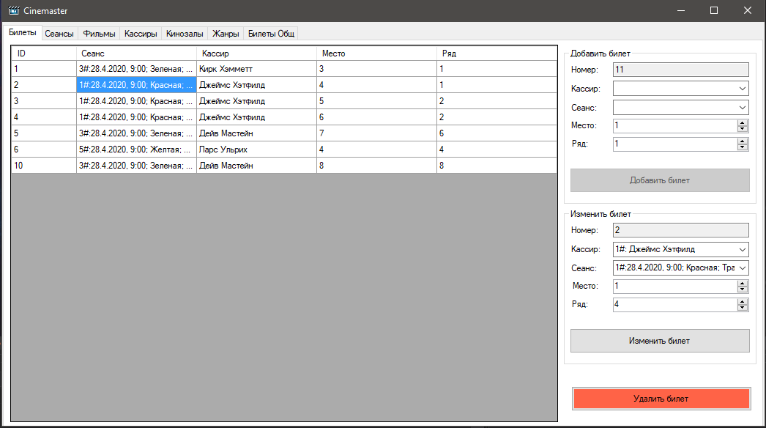
Приложение CINEMASTER

Slide 8
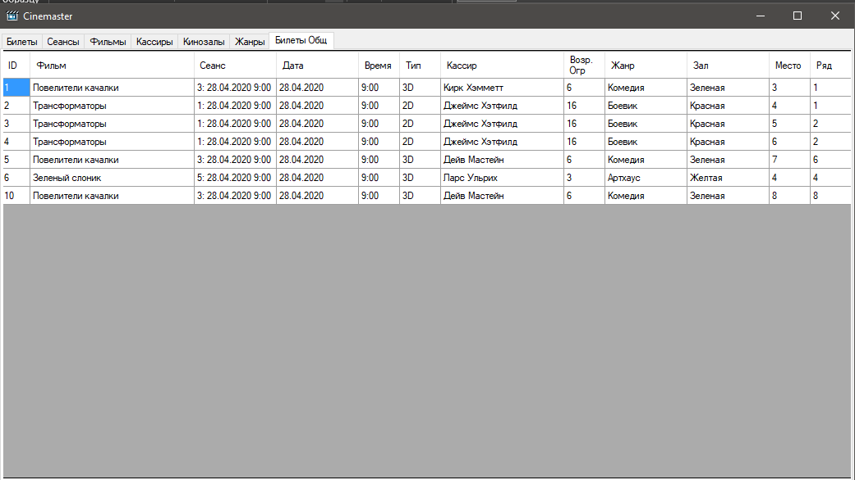
Вкладка “Билеты общ.”

Slide 9
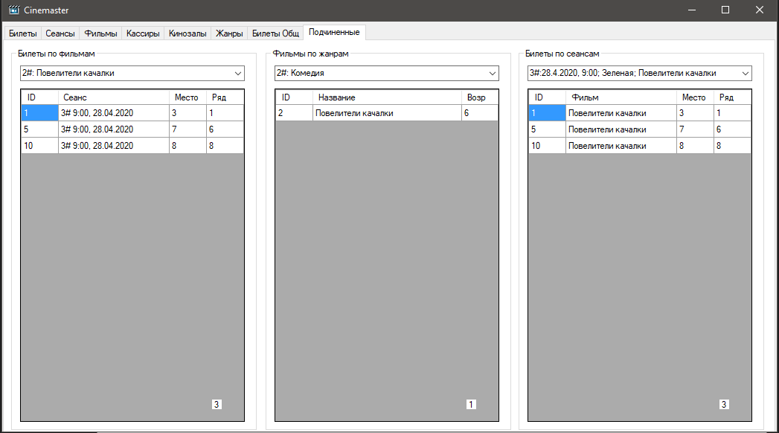
Вкладка “Подчиненные”

Slide 10
Спасибо за внимание

